Slide 1
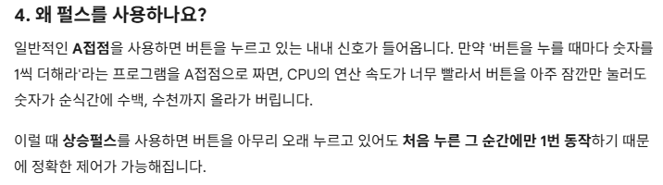
251230 수업
A접점, B접점 전기신호 들어올 때 한번만 전류가 흐르도록 하는 것 → 누르는 순간 한번만 set – 상승펄스 Shift + F7
하강펄스 : shift + F8 버튼을 누르는 순간은 작동안하고 뗄 때 작동함.
Alt +F5 : 결과 끝에 상승펄스 적용
펄스 → 순시접점이라고 생각하면 됨
K : 10진수
H : 16진수
그냥 MOV에서는 ±3만까지 가능
DMOV 사용하면 100,000 이상의 단위도 가능, D0, D1사용해서 표현함
X는 외부메모리 16진수

Slide 2
Z : 인덱스 int~와 비슷함
메모리 명령어 M을 사용하면 복잡한 출력을 간단하게 불러올 수 있고, B접점을 메모리하면 기본 F5로 불러올 수 있어서 편하다.

Slide 3
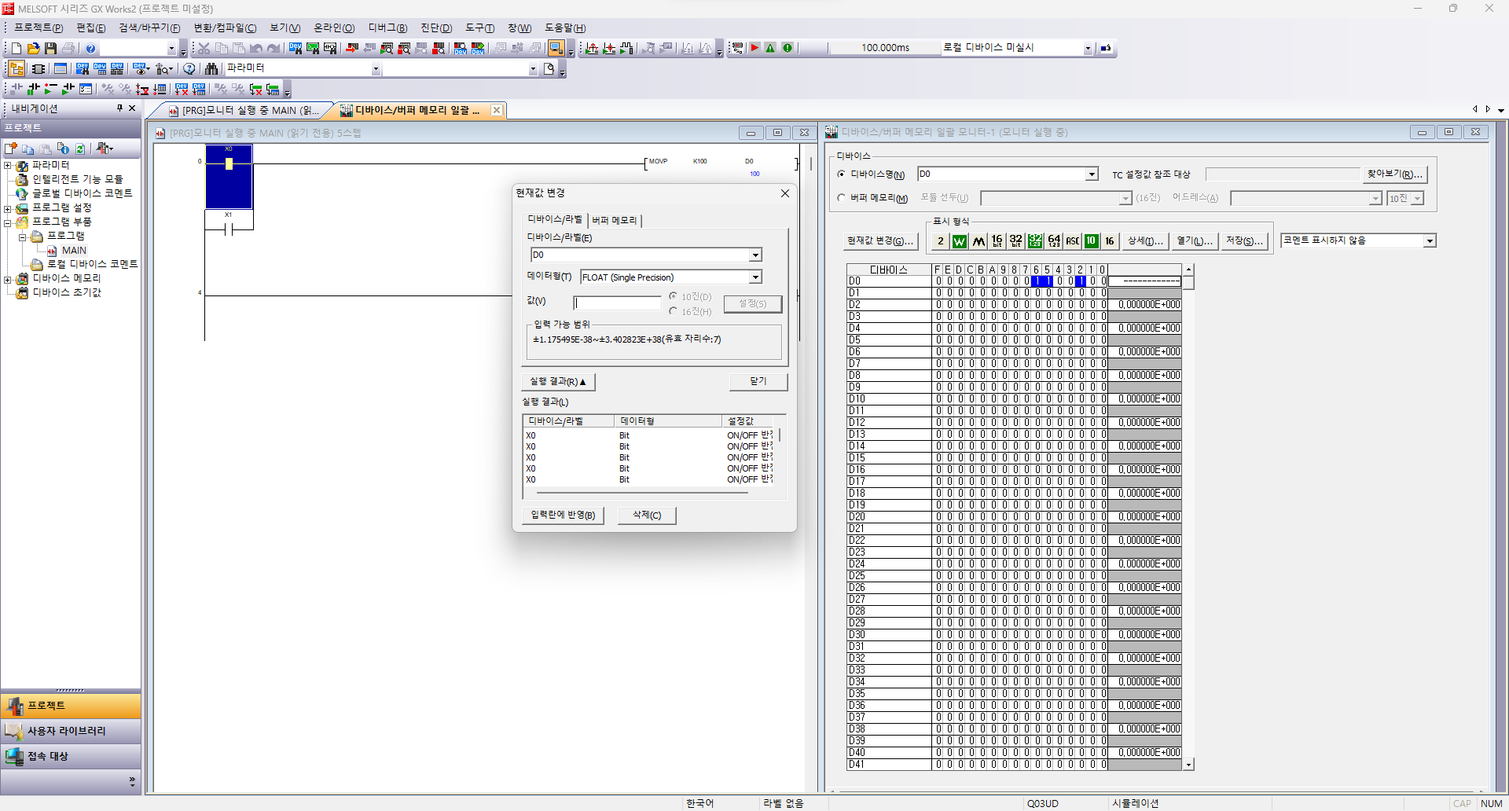
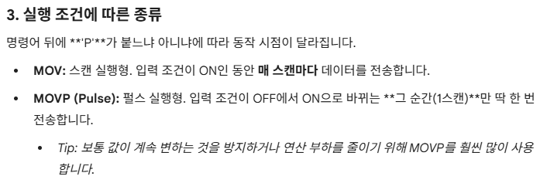
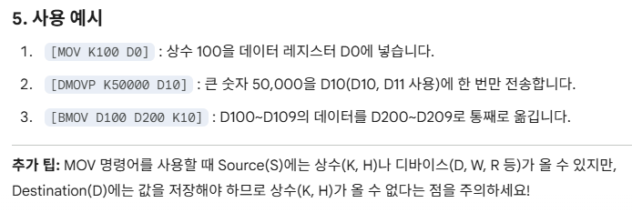
실수형, 정수형인지 잘 기억하고 작성해야 원하는 값이 제대로 출력됨

Slide 4
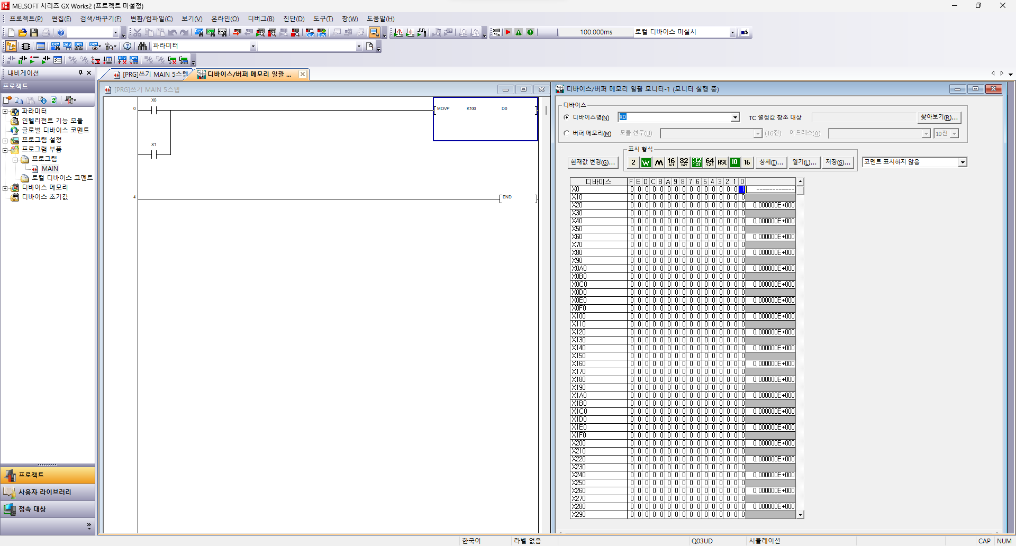
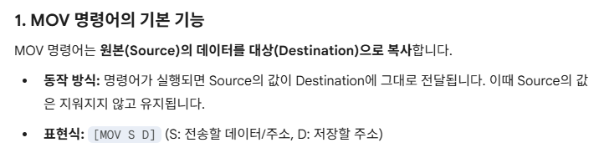

Slide 5
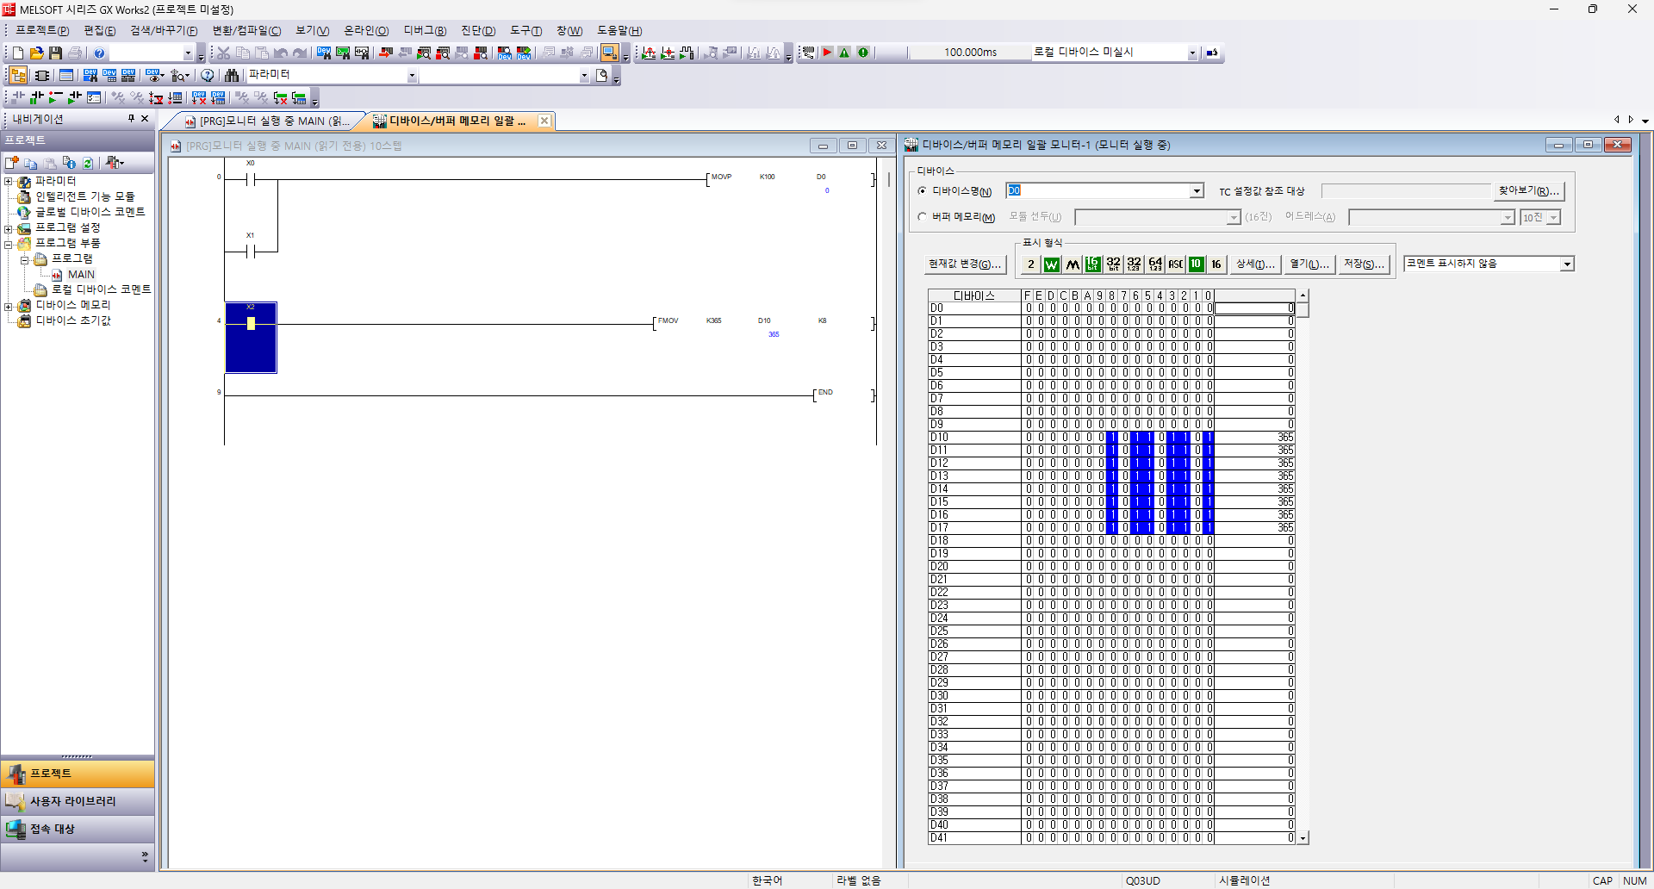
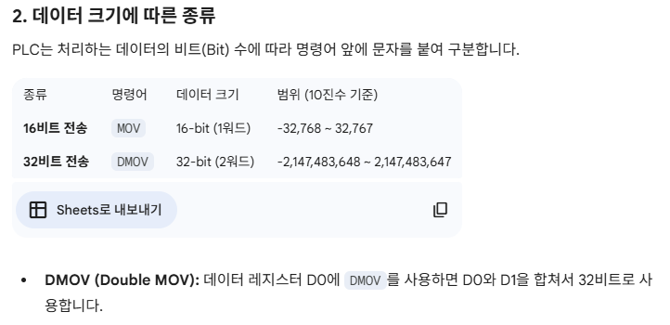

Slide 6
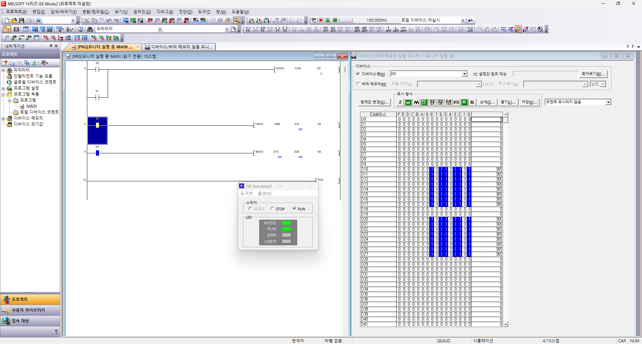
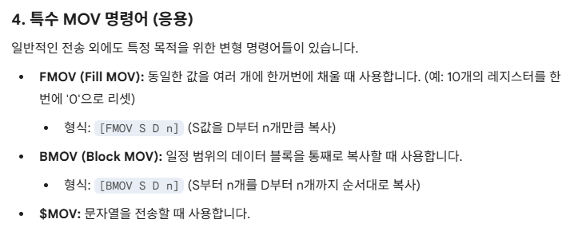

Slide 7
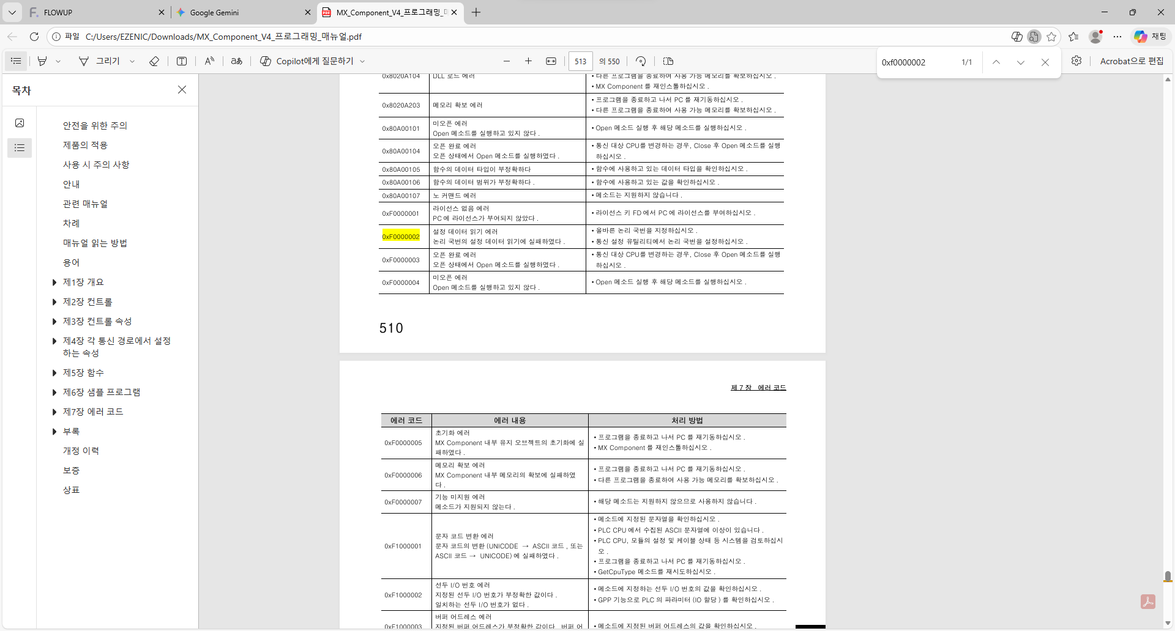

Slide 8
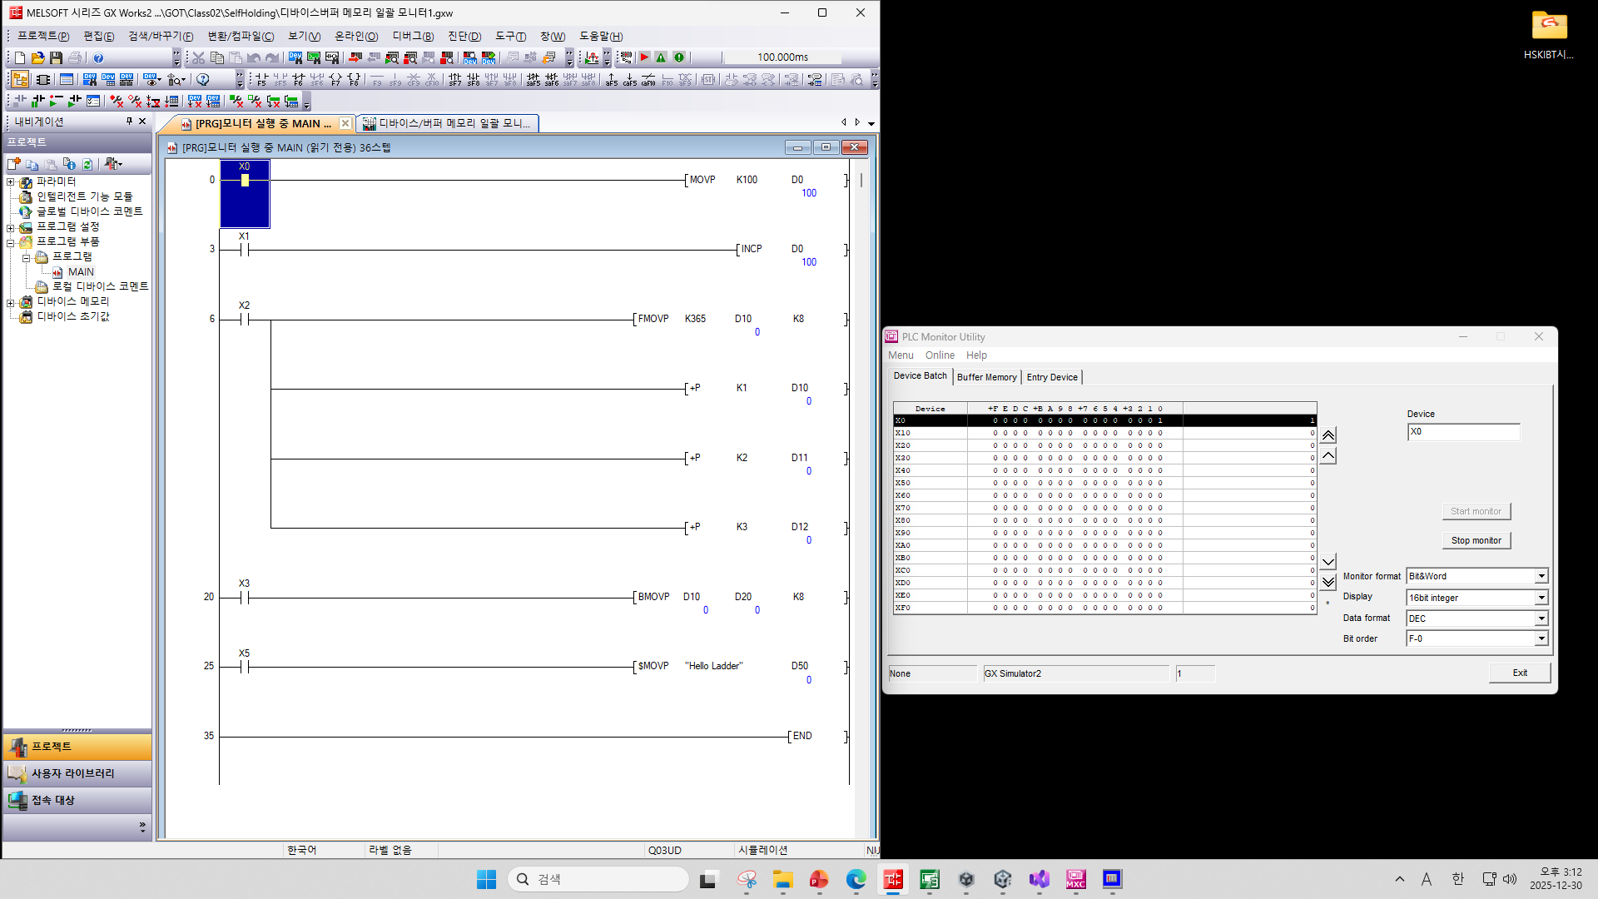

Slide 9
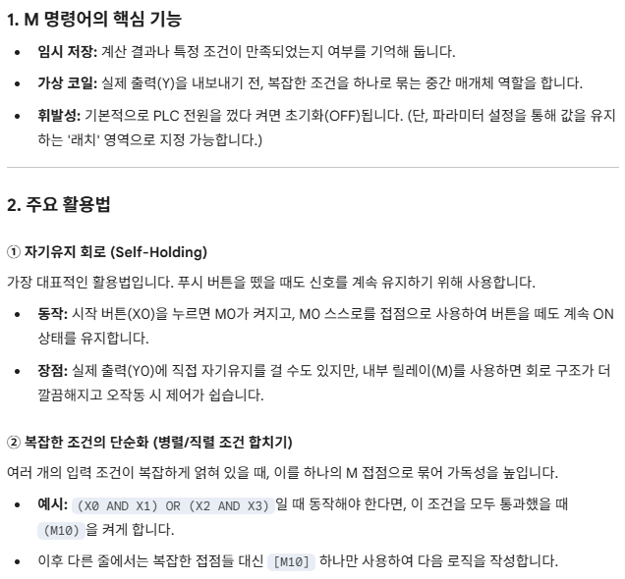
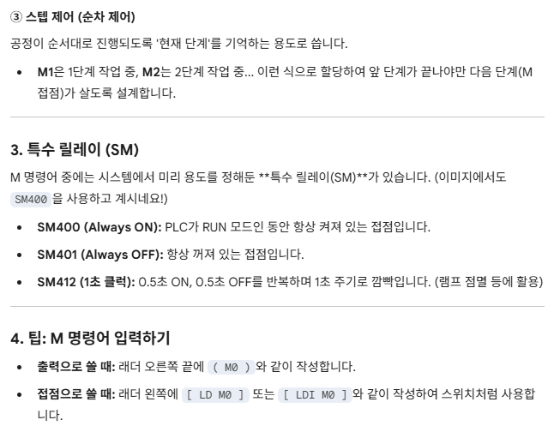

Slide 10
